Slide 1



Dériver des autorités Personne depuis VIAF
Description
IdRef s’est enrichi de la fonctionnalité de dérivation d'autorités Personne présentes dans VIAF.
Cette fonctionnalité d'import à l'unité de notices existantes dans le réservoir VIAF est disponible aux catalogueurs de tous les réseaux via IdRef.
Découvrons son fonctionnement, ses avantages et ses points d’amélioration.
Public
Correspondants autorités
Correspondants catalogage
Coordinateurs Sudoc
Intervenants
François Mistral
La formation débutera à 11h, merci de votre patience…
Attention : La session sera enregistrée afin d'être diffusée sur notre plateforme d'autoformation http://moodle.abes.fr.
En rejoignant cette session, vous consentez à ces enregistrements.

Slide 2
plan
VIAF
  Fichier international d’autorités
DERIVATIONS
  Quelques éléments techniques
DERIVATION DEPUIS VIAF
  Usage de la fonctionnalité

Slide 3
VIAF : Fichier d'autorité international virtuel

Slide 4
https://viaf.org/
VIAF est un projet commun de plusieurs bibliothèques nationales, mis en œuvre et hébergé par OCLC.
L'objectif du projet est de valoriser les fichiers d'autorité des bibliothèques par l'appariement et l'établissement de liens entre les fichiers d'autorité des bibliothèques nationales, et en rendant cette information disponible sur le web.

Slide 5
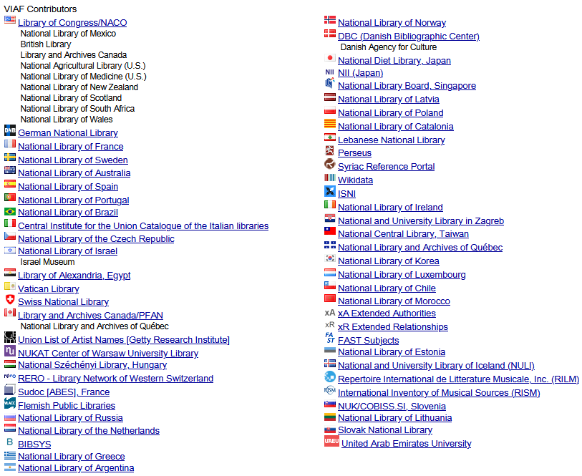
Une mine d’or
Notes:
De très nombreux et prestigieux contributeurs

Slide 6
Les éléments Techniques

Slide 7
2 possibilités de dérivation dans IdRef
2 possibilités :
  la dérivation BnF depuis 2020
  la dérivation VIAF depuis 2022
Techniquement, les deux dérivations sont similaires, « désignées » de manière identique et permettent d'obtenir des notices en XML
Notes:
En revanche, d’un côté, on utilise le service SRU de la BnF, de l’autre un service de VIAF : dans les deux cas pour obtenir des notices en XML.

Slide 8
L’API IdRef utilise une API VIAF
La dérivation depuis VIAF est une API d’IdRef (déposé sur l’espace GitHub « API-IdRef »).
Elle recourt à une API d’OCLC qui permet d’obtenir une notice source dans le format pivot/commun VIAF : http://viaf.org/processed/NTA|332786250?httpAccept=text/xml
On dérive donc une notice d’une source de VIAF et non un cluster VIAF !

Slide 9
Des formats sources au format IdRef
Le mapping est assuré par 2 fichiers de transformation XSLT (déposés sur l’espace GitHub « IdRef-XSLT »).
Le premier pour transformer les sources au format UNIMARC : https://github.com/abes-esr/idref-xslt/.../unimarcviaftoidref.xsl
Le second pour transformer les sources au format MARC21 : https://github.com/abes-esr/idref-xslt/.../marc21viaftoidref.xsl

Slide 10
Les mappings
Ils sont aujourd’hui assez sommaires : seuls les champs principaux sont récupérés.
Ils sont perfectibles : extensibles aux autres types d’autorité que les Personnes, et à d’autres zones et sous-zones.
Limites internes:
  Hétérogénéité de la qualité des données selon les sources
  Variations dans l’utilisation des champs
Notes:
Tous aux issues !
Pour faire du fine tuning

Slide 11
DERIVATION

Slide 12
Dérivation depuis VIAF
Service accessible à partir d’IdRef authentifié
Mode bêta
Notices de Personnes
Contrôles de doublons et d’anomalies
Suivi statistique de l’utilisation
Une démonstration valant mieux qu’un long discours…

Slide 13
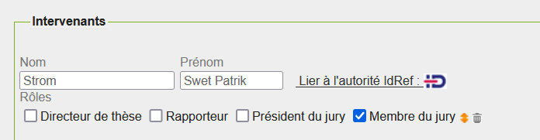

depuis un point d’accès biblio

Slide 14
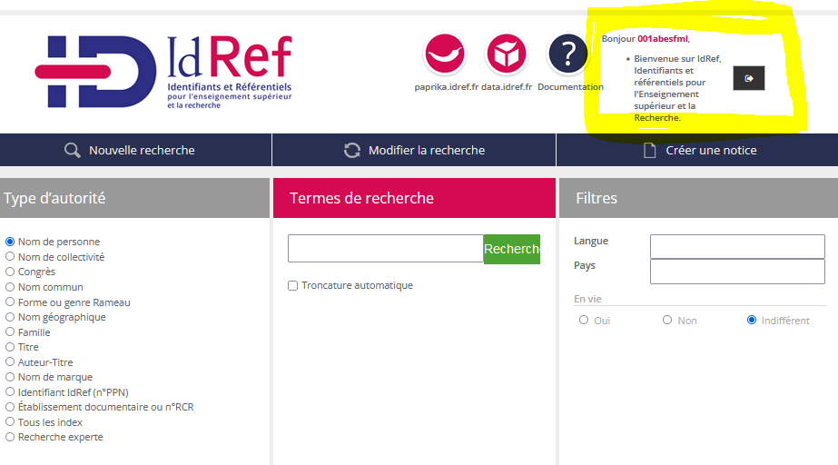

Slide 15
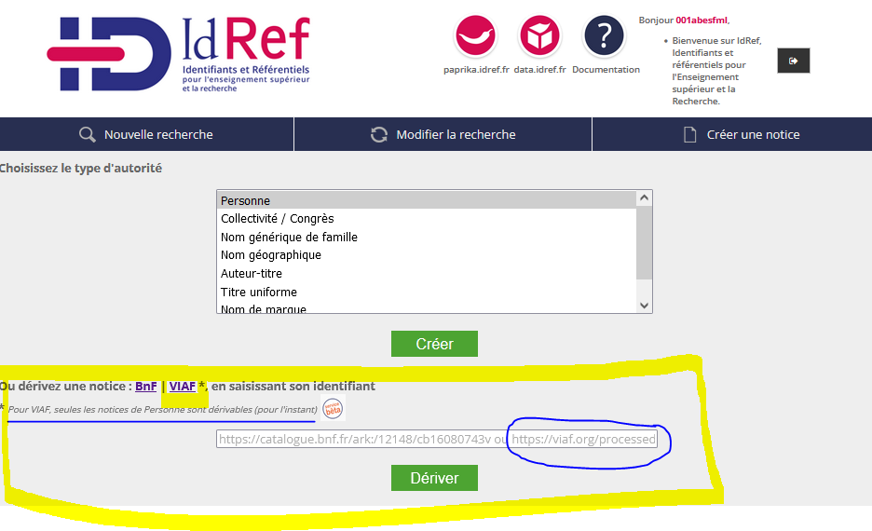

Slide 16
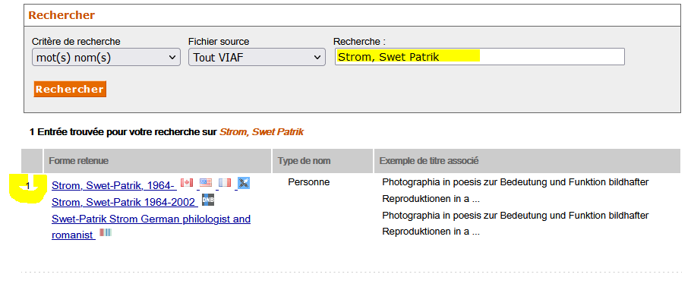

Slide 17
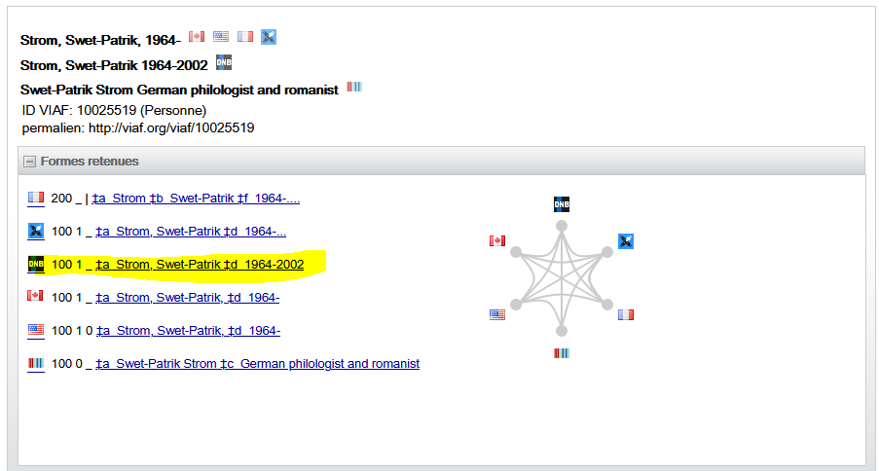

Slide 18
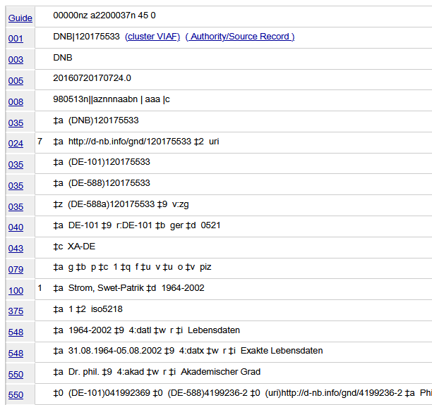

Slide 19
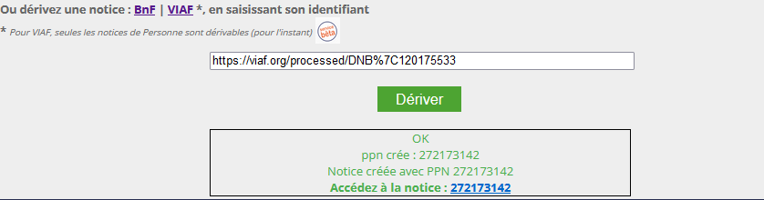




Slide 20
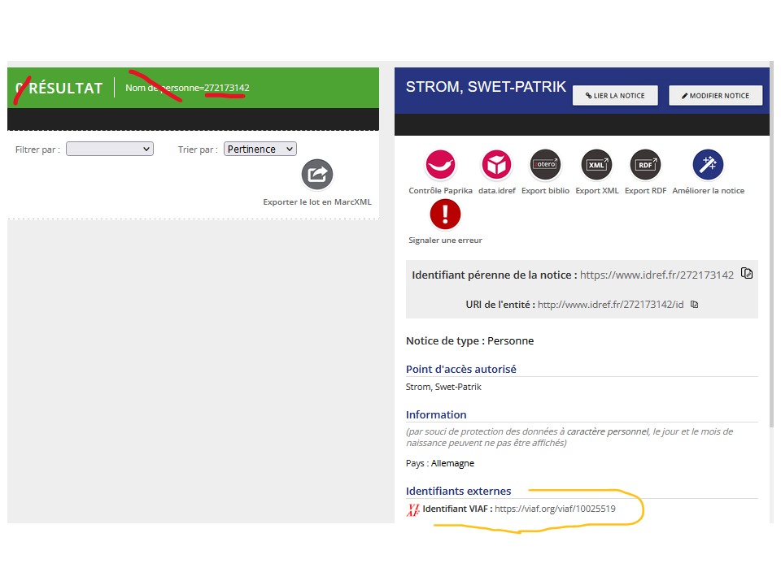

Slide 21
Etape par étape
Dans le contexte de signalement documentaire, afin d’effectuer le liage d’un point d’accès bibliographique :
  Depuis l’outil de catalogage, bascule vers IdRef
  Recherche IdRef remonte 0 résultat
  Authentification, onglet « création » > encart « dérivation »
  Bascule sur la recherche dans VIAF
  Recherche de la notice source la plus riche*
  Copie de l’URL / Collage de l’URL
  Dérivation de la notice source
  Affichage de la notice pour s’y lier

Slide 22
Choix de la « meilleure » source
Choisir la meilleure notice est le point le plus délicat
A priori, la Bibliothèque « nationale » du pays associé à la personne est la source plus pertinente.
Attention aux notices GND/DNB : souvent élémentaires et contenant des caractères non unicode qui perturbent les indexes.

Slide 23

Garde-fous
Contrôle sur la validité de l’URL :
  https://viaf.org/viaf/71387829
Contrôle sur la présence de l’id du cluster
  https://viaf.org/processed/GRATEVE|68214 (car issu de https://viaf.org/viaf/71387829/.
Contrôle de sources spécifiques BNF et « SUDOC »
  https://viaf.org/processed/BNF|11893402 (réorienté vers dérivation BnF)
  https://viaf.org/processed/SUDOC|027715078

Slide 24
Premier bilan après un an d’utilisation
3 711 dérivations depuis octobre 2022 :
900 en 2022
2 800 en 2023
=> environ 400 dérivations par mois
Par comparaison, en 2023 on dénombre 2 700 dérivations BnF.

Slide 25
Cas d’usage
La dérivation VIAF est très recommandée pour :
Les membres étrangers de jury de thèses
Les personnes « étrangères », pour lesquelles le contexte culturel et/ou linguistique ne vous est pas familier.
Les personnes dont on constate qu’elles changent d’environnement éditorial.

Slide 26
Documentation à venir
La fonctionnalité de dérivation d’une notice d’autorité Personne depuis VIAF sera documentée prochainement ici :
http://documentation.abes.fr/aideidrefcatalogueur/index.html#DerivationNoticesVIAF

Slide 27
Vos questions

